Slide 1


TRƯỜNG ĐẠI HỌC CÔNG NGHỆ THÔNG TIN
KHOA KHOA HỌC VÀ KỸ THUẬT THÔNG TIN
PHÂN TÍCH VÀ TRỰC QUAN DỮ LIỆU
PHÂN TÍCH CẤU HÌNH VÀ XÂY DỰNG MÔ HÌNH DỰ ĐOÁN GIÁ LAPTOP
Thành viên Nhóm 5:
  Chu Văn Thơm - MSSV: 25410314
  Trần Ngọc Tâm - MSSV: 25410300
  Hồ Thiên Phúc - MSSV: 25410284

Slide 2



Thành viên trong nhóm
Chu Văn Thơm
Trần Ngọc Tâm
Hồ Thiên Phúc
25410314
25410300
25410284

Slide 3
ĐẠI HỌC QUỐC GIA TP. HỒ CHÍ MINH
TRƯỜNG ĐẠI HỌC CÔNG NGHỆ THÔNG TIN
  Giới thiệu đề tài
  Mô tả dữ liệu
  Tiền xử lý
  Thăm dò
  Chọn biến
  Mô hình hóa
  Kết quả và hạn chế
  Demo
Nội dung

Slide 4
Giới thiệu đề tài
Mục tiêu
Phương pháp
  Xác định yếu tố cấu hình ảnh hưởng mạnh nhất đến giá laptop.
  Xây dựng mô hình dự đoán giá bán (Price_euros).
  Python: pandas, seaborn, scikit-learn
  Chọn biến: Pearson (biến số), ANOVA (biến phân loại)
  Pipeline: StandardScaler → PolynomialFeatures → LinearRegression
Kết quả chính
Cam kết minh bạch
  Hồi quy tuyến tính (bậc 1) tốt nhất: R² test = 0.7725.
  Bậc 2 và 3 bị overfitting.
  Dữ liệu tham khảo từ Kaggle, không tự thu thập
  Mã nguồn, mô hình, báo cáo do nhóm tự thực hiện, không sao chép dự án mẫu hay đồ án môn khác

Slide 5
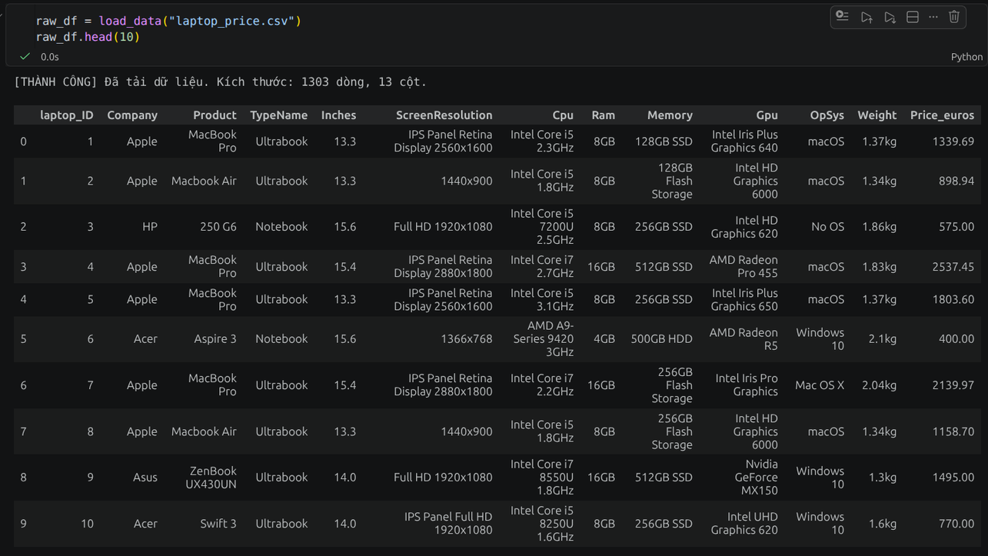
Mô tả bộ dữ liệu
Tổng quan bộ dữ liệu
  Nguồn: Laptop Price Prediction (Kaggle)
  1303 mẫu × 13 thuộc tính (8 phân loại, 5 số)
  Biến mục tiêu: Price_euros (174 – 6099 €)
  0 giá trị khuyết, 0 dòng trùng lặp

Slide 6
Mô tả bộ dữ liệu
Ý nghĩa các thuộc tính
Thuộc tính | Kiểu | Ý nghĩa
laptop_ID | int | Mã định danh (bị loại)
Product | str | Tên sản phẩm (bị loại)
Company | str | Hãng sản xuất
TypeName | str | Dòng máy (Notebook, Gaming...)
Inches | float | Kích thước màn hình (10.1 – 18.4)
ScreenResolution | str | Độ phân giải, tấm nền
Cpu | str | Vi xử lý
Thuộc tính | Kiểu | Ý nghĩa
Ram | int | RAM, GB (2 – 64)
Memory | str | Loại và dung lượng ổ cứng
Gpu | str | Card đồ họa
OpSys | str | Hệ điều hành
Weight | float | Cân nặng, kg (0.69 – 4.7)
Price_euros | float | Giá bán (€), biến mục tiêu (174 – 6099)
laptop_ID, Product bị loại khi tiền xử lý

Slide 7
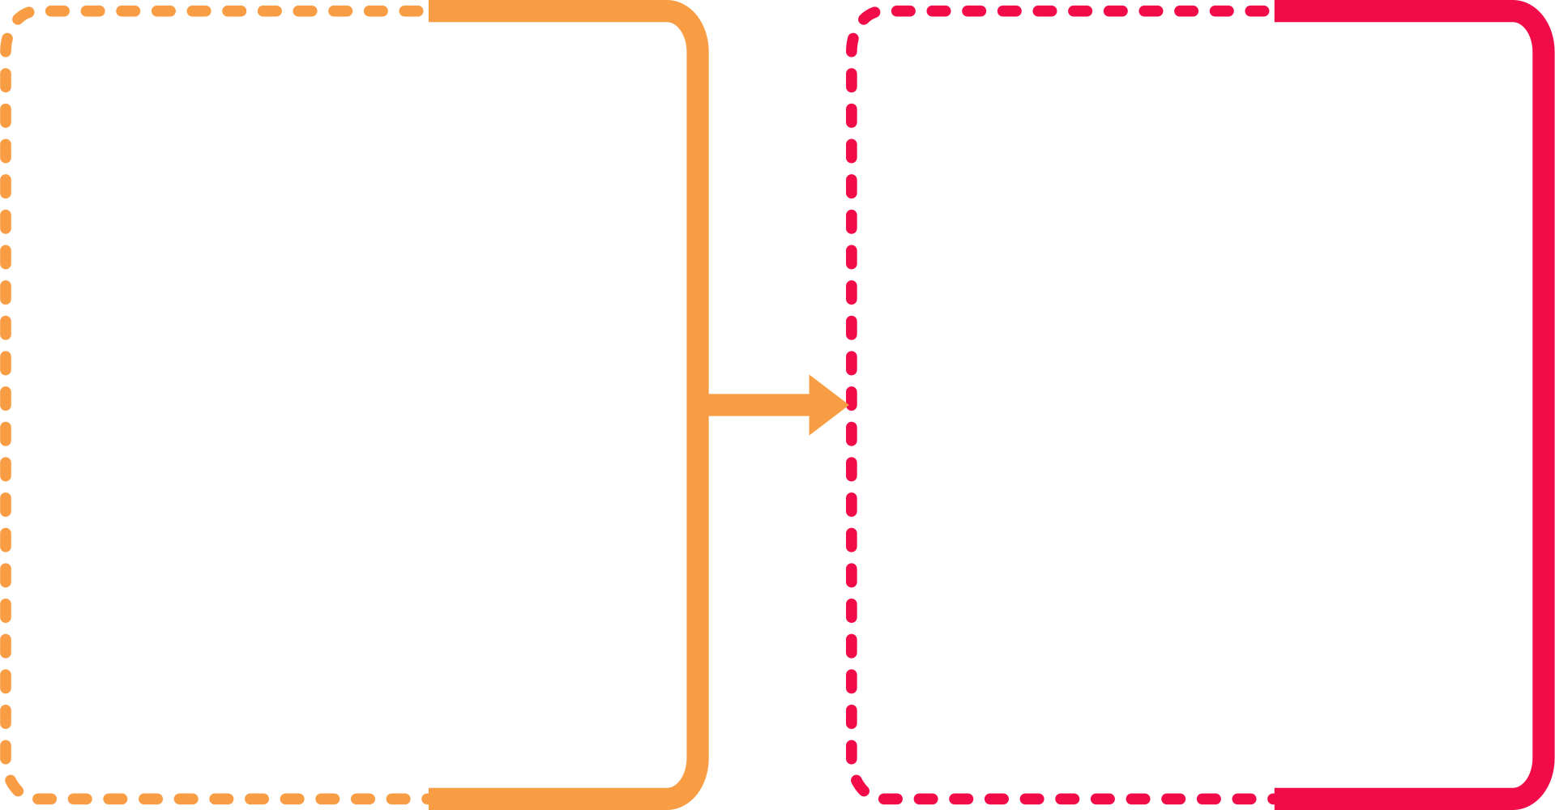
Nội dung
Tiền xử lý và trích xuất đặc trưng
  Làm sạch: bỏ laptop_ID, Product; Ram, Weight bỏ “GB”, “kg” thành số.
  Kiểm tra khuyết: 0 giá trị khuyết (code vẫn có sẵn điền median/mode).
  Kết quả: 13 → 18 cột.
Touchscreen
Screen
Resolution
Cpu_Speed
Ips
Cpu
Resolution
Cpu_Brand
Flash_Storage
Gpu_Type
Memory
SSD
HDD
Gpu
Gpu_Brand
Hybrid

Slide 8
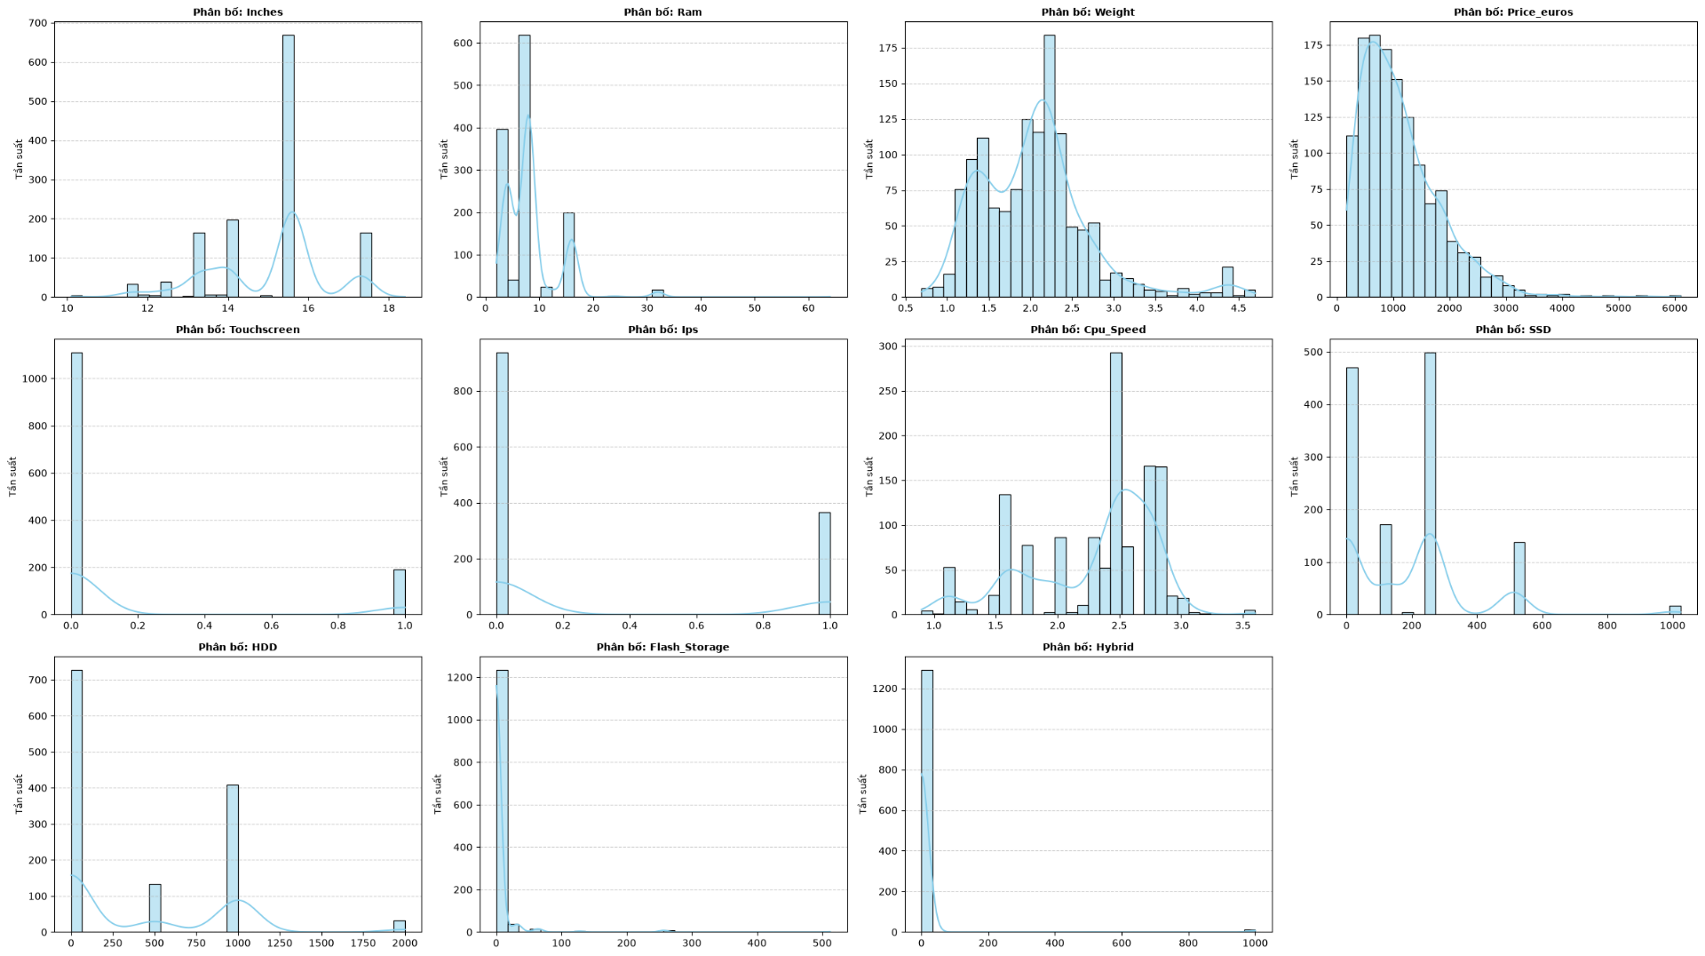
Nội dung
Thăm dò biến số
Lệch phải, phần lớn dưới 1500 €, ngoại lệ 3000 – 6000 €
8GB nhiều nhất, tiếp theo 4GB và 16GB
256GB phổ biến nhất
Tập trung 2.5 – 2.8 GHz

Slide 9
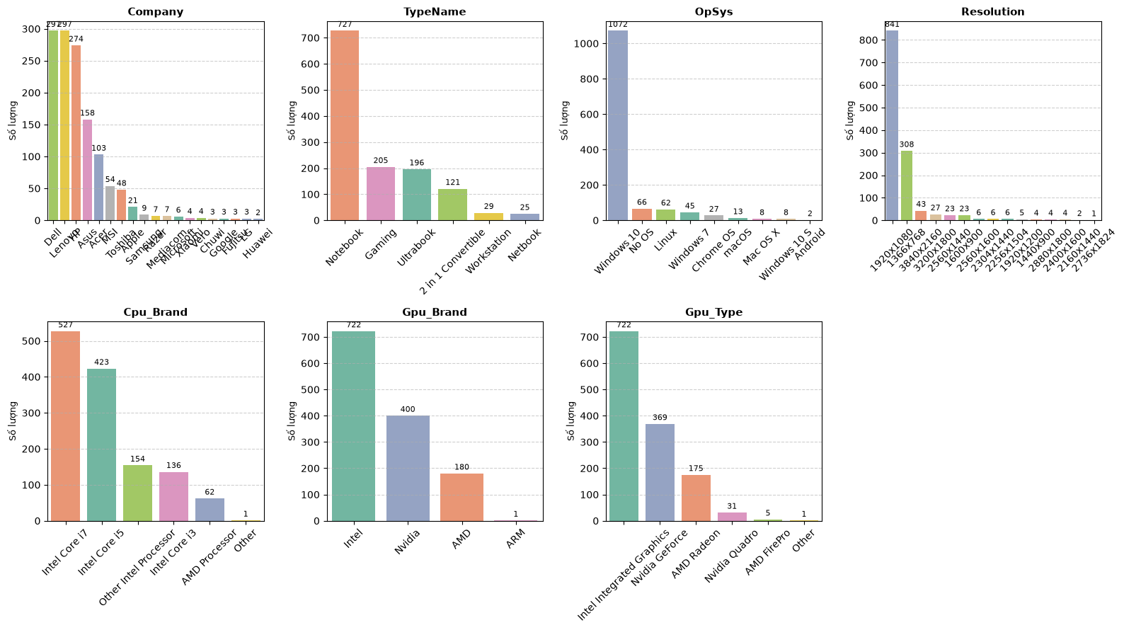
Nội dung
Thăm dò biến phân loại
  Dell 297, Lenovo 297, HP 274 chiếm đa số
  Notebook 727 (Gaming 205, Ultrabook 196)
  Windows 10: 1072 máy; Full HD 1920×1080: 841 máy
  Intel Core i7 527, i5 423; đồ họa tích hợp Intel 722

Slide 10
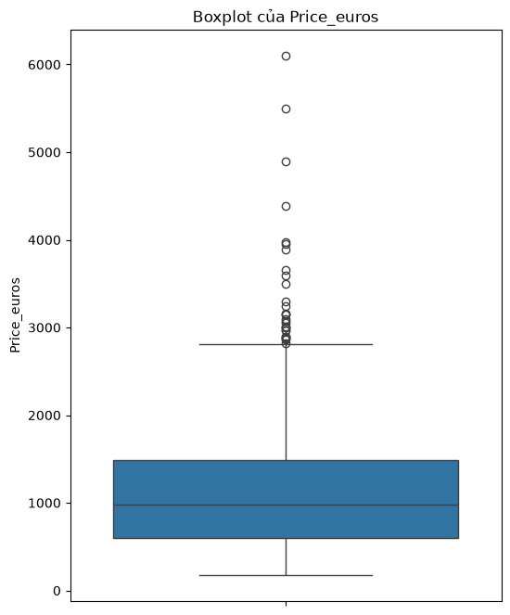
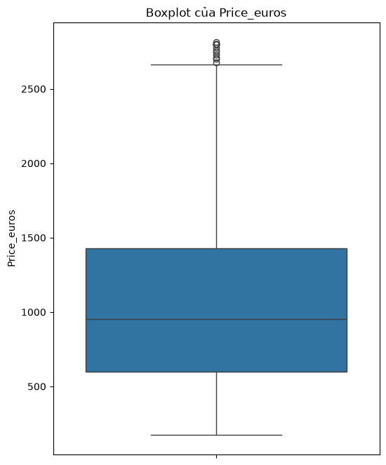
Nội dung
Xử lý ngoại lệ
Trước (1303 mẫu)
Sau (1274 mẫu)
Quy tắc IQR: loại Price > Q3 + 1.5 × IQR = 2821 € (Q1 = 599, Q3 ≈ 1488). Loại 29 dòng.

Slide 11
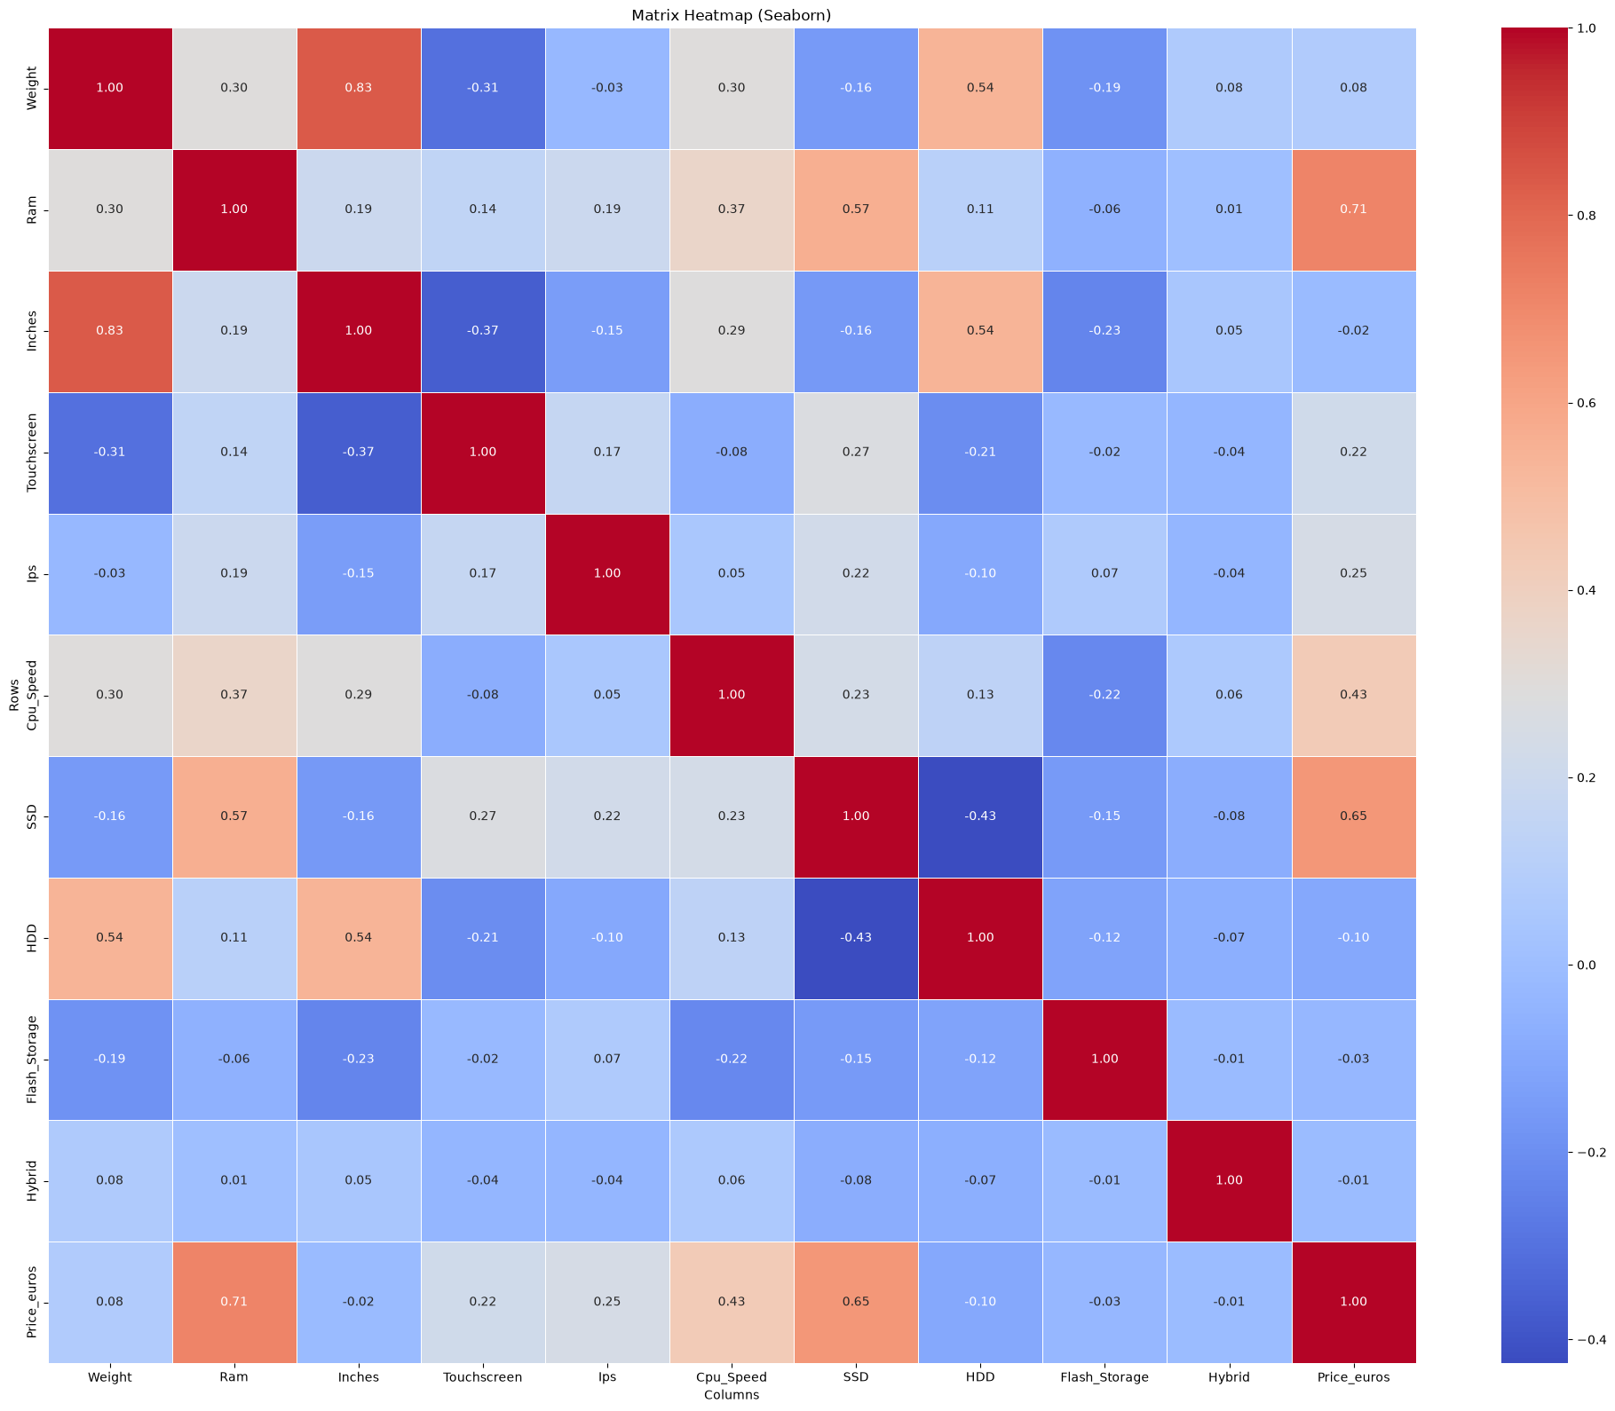
Nội dung
Chọn biến số, tương quan
  Pearson r với Price_euros, ngưỡng |r| > 0.2 (tính trên 1274 mẫu)
  Giữ 5: Ram 0.71, SSD 0.65, Cpu_Speed 0.43, Ips 0.25, Touchscreen 0.22
  Loại 5: Weight 0.08, Inches −0.02, HDD −0.10, Flash_Storage −0.03, Hybrid −0.01

Slide 12
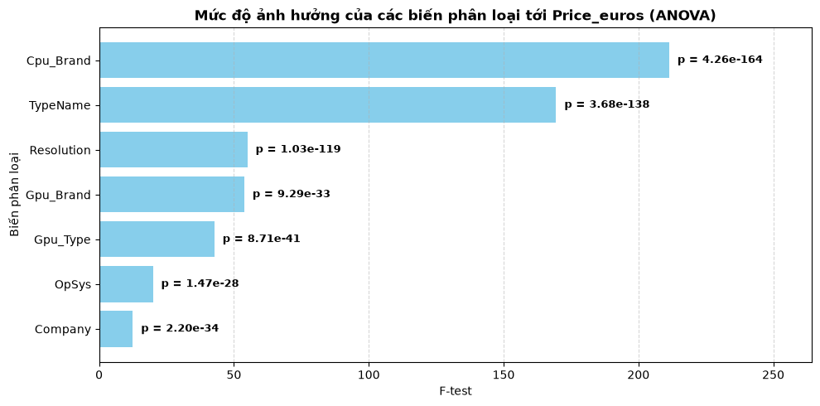
Nội dung
Chọn biến phân loại, ANOVA
  H0: giá trung bình các nhóm như nhau; ngưỡng p < 0.05
  Cả 7 biến đều p < 0.05 nên giữ cả 7
  F-test: Cpu_Brand 211.4, TypeName 169.5, Resolution 55.0, Gpu_Brand 53.8, Gpu_Type 42.7, OpSys 19.9, Company 12.5
  Tập biến: 5 biến số + 7 biến phân loại → Price_euros

Slide 13
Nội dung
Mã hóa One-Hot & chuẩn hóa Z-score
One-Hot Encoding
KÍCH THƯỚC ĐẦU RA MỚI
Phân rã các biến phân loại gốc thành không gian vector nhị phân đa chiều, triệt tiêu sự phụ thuộc tuyến tính (drop_first=True).
63
Z-score Scaler
Chiều đặc trưng (Features)
Ép phân phối của các biến số về dạng chuẩn (Mean = 0, Std = 1). Đưa các biến số về cùng thang đo.
1 mục tiêu. Chia train/test 80/20
SẴN SÀNG CHO MODEL

Slide 14

Nội dung
Pipeline
StandardScaler
PolynomialFeatures
LinearRegression
Đưa các biến về cùng thang đo, tránh biến có khoảng giá trị lớn (SSD, 0 – 1024) áp đảo biến nhỏ (Cpu_Speed, khoảng 1 – 3.6)
Tạo đặc trưng đa thức và tương tác; bậc 1 tương đương hồi quy tuyến tính
Tìm đường hồi quy tối ưu, dự đoán Price_euros
So sánh bậc 1, 2, 3 bằng R² trên tập train và test

Slide 15
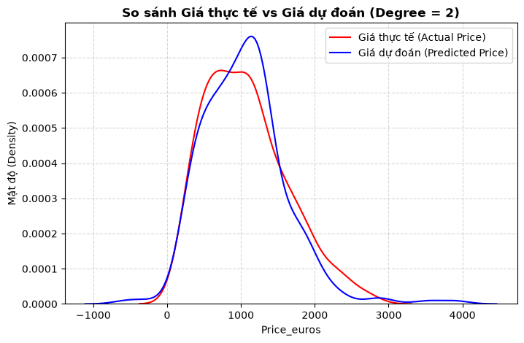
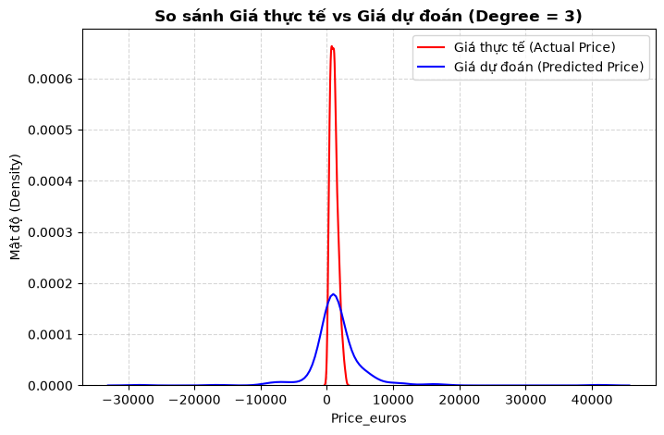
Nội dung
Bậc 2 và bậc 3 bị overfitting
Bậc | R² train | R² test | Nhận xét
2 | 0.8946 | 0.4730 | Học thuộc dữ liệu cũ
3 | 0.9576 | −64.0648 | Kém hơn đường trung bình

Slide 16
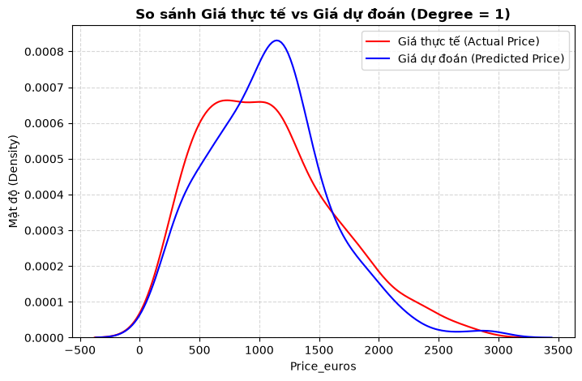
Nội dung
Bậc 1, mô hình được chọn
  R² train = 0.7968, R² test = 0.7725
  Chênh lệch 2.44%, không overfitting
  Tổng quát hóa tốt hơn bậc 2 (0.4730) và bậc 3

Slide 17
Kết quả & hạn chế
1. Kết quả đạt được
2. Hạn chế
  main.py chạy tự động: tiền xử lý → EDA → huấn luyện; mô hình đóng gói bằng scikit-learn Pipeline
  Yếu tố ảnh hưởng giá mạnh nhất: Ram (r = 0.71), SSD (r = 0.65); Cpu_Brand (F = 211.4), TypeName (F = 169.5)
  Mô hình tốt nhất: hồi quy tuyến tính, R² test = 0.7725
  Bậc 2 và 3 bị overfitting
  40 test tự động (pytest) đều pass
  Dữ liệu tập trung phân khúc phổ thông và tầm trung; 29 mẫu trên 2821 € bị loại như ngoại lệ.
  Mới thử hồi quy tuyến tính và đa thức; chưa so sánh Random Forest, XGBoost
  Thiếu yếu tố thực tế: năm sản xuất, thời gian sử dụng, bảo hành, ngoại hình
  Chia train/test một lần; scaler và lọc biến fit trên toàn bộ dữ liệu, có thể rò rỉ thông tin

Slide 18

Xin cảm ơn!
Q&A

